Slide 1
INTERNAL

Slide 4
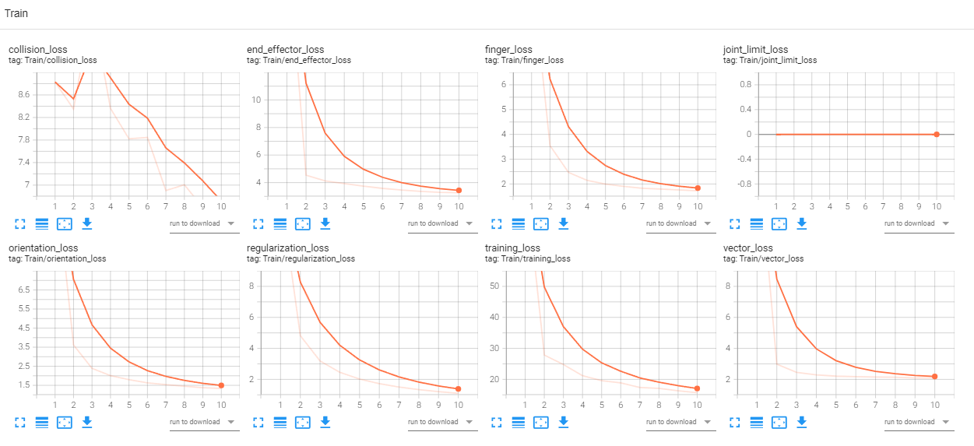
运行结果分析
Train
Inspire手（完整代码）

Slide 5
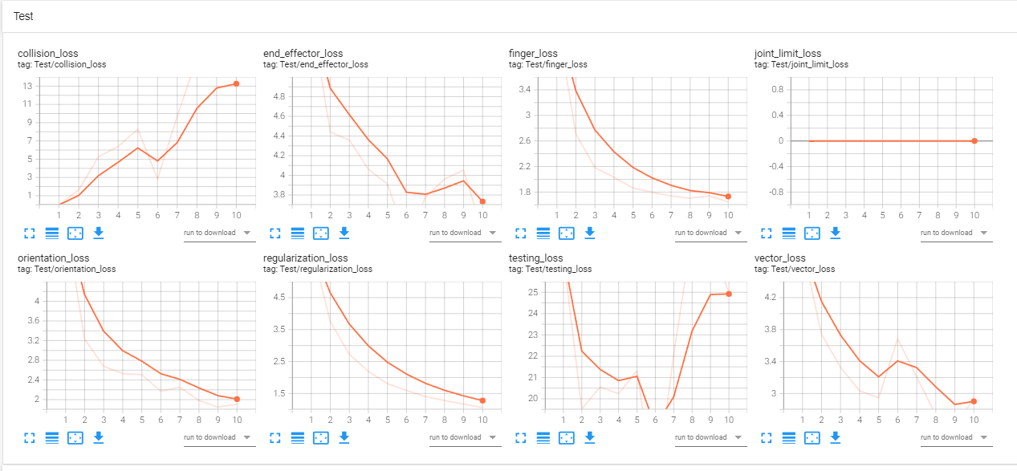
运行结果分析
Test
Inspire手（完整代码）

Slide 6
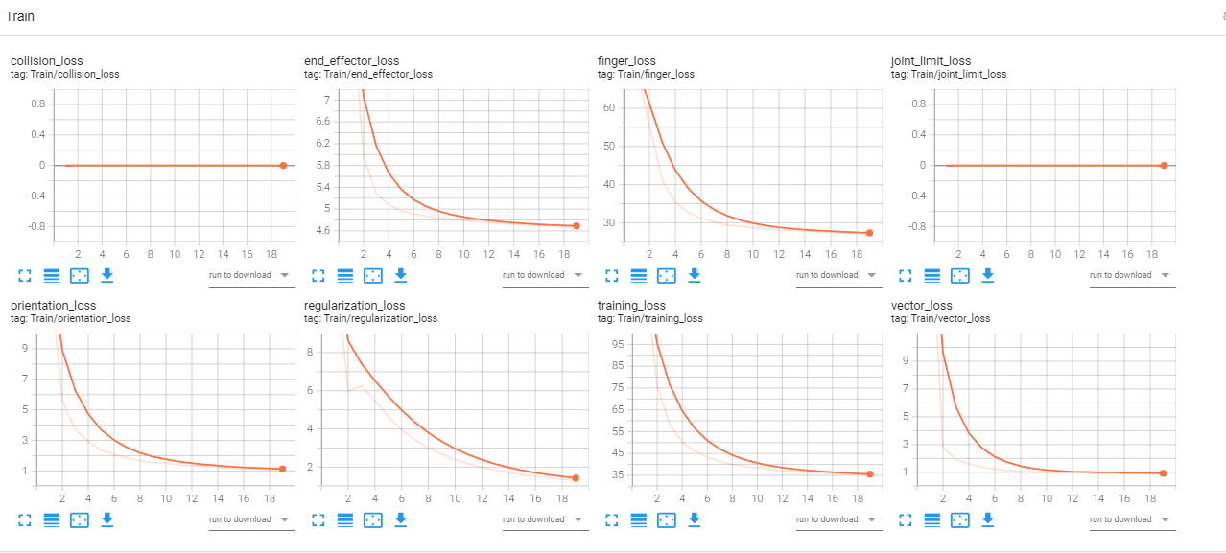
运行结果分析
Train
Schunk手（完整代码）

Slide 7
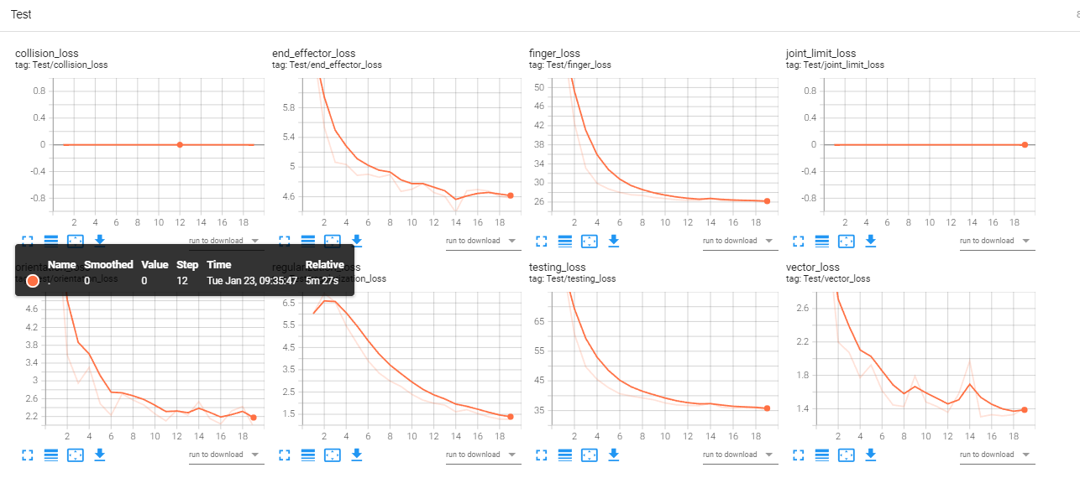
运行结果分析
Test
Schunk手（完整代码）

Slide 8
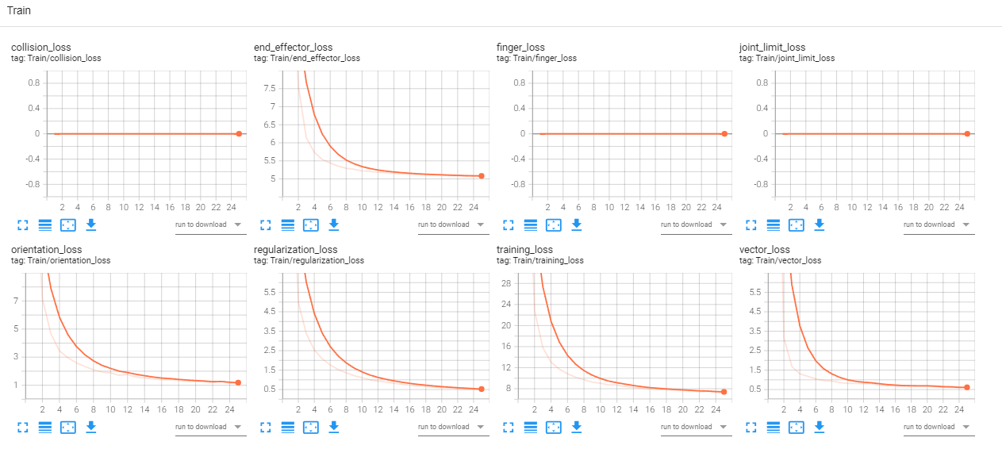
运行结果分析
Train
Schunk手（代码去除Finger_loss和collison_loss）

Slide 9
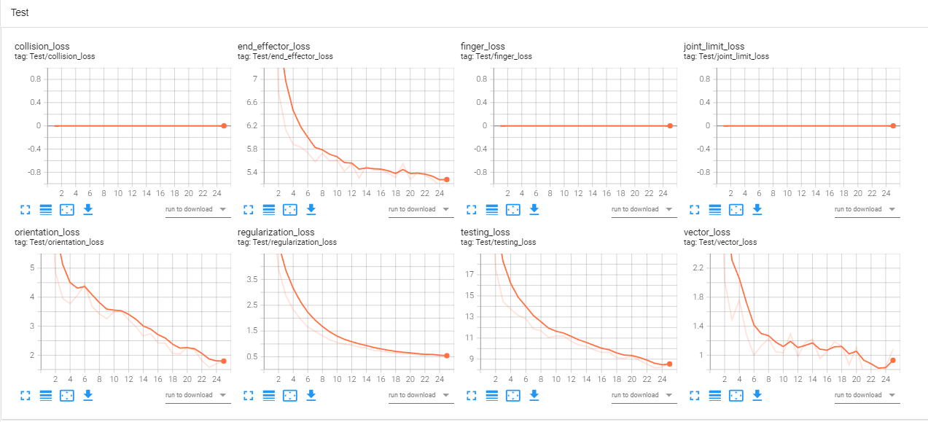
运行结果分析
Test
Schunk手（代码去除Finger_loss和collison_loss）

Slide 10
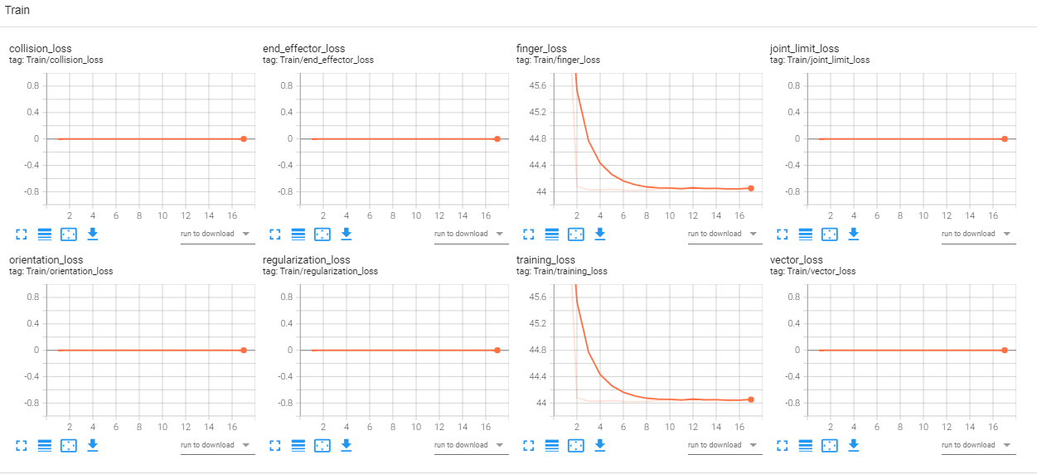
运行结果分析
Train
Schunk手（Only Finger_loss）

Slide 11
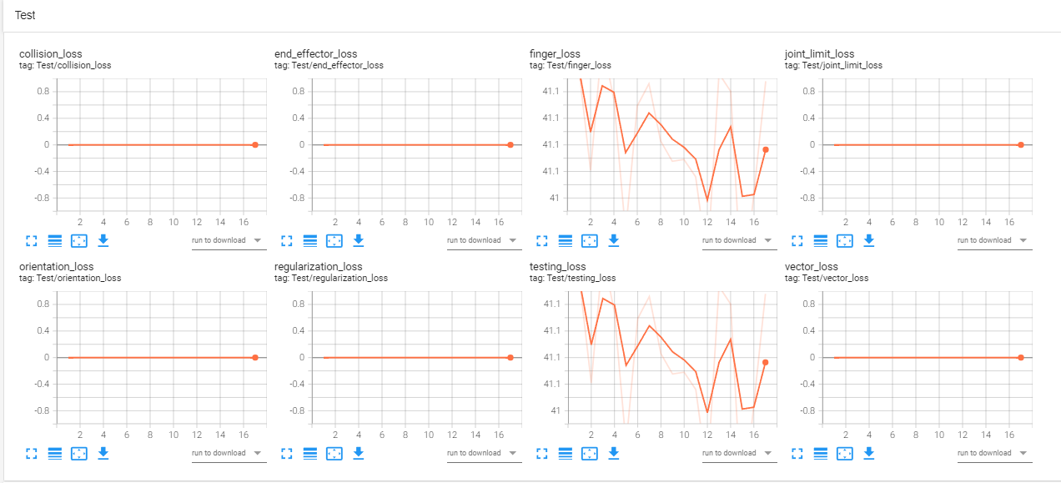
运行结果分析
Test
Schunk手（Only Finger_loss）

